Slide 1
Нравственные проблемы в повести А.Г. Алексина «Раздел имущества»

Slide 2
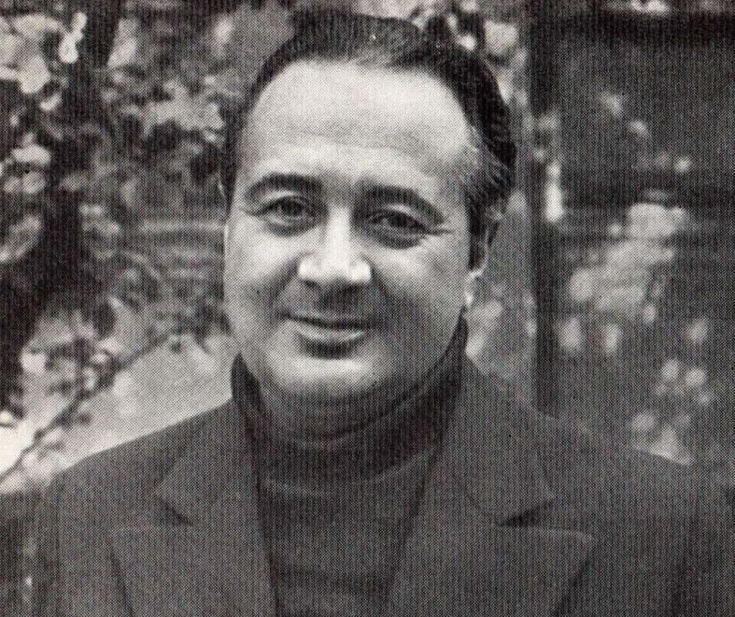
Анатолий Георгиевич Алексин родился в 1924 г. Советский писатель, драматург Автор произведений для детей и юношества

Slide 3
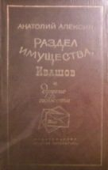

Slide 4
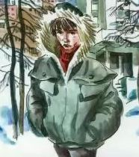
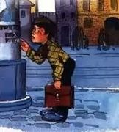
Герои Алексина

Slide 5
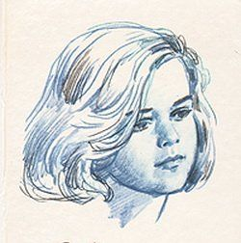
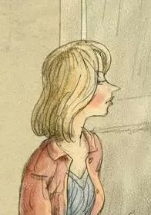
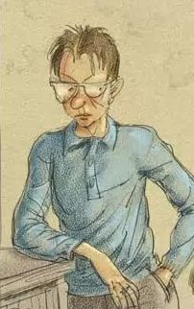
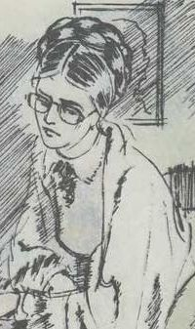

Slide 6
Мама - «крепкий специалист». «Без устали боролась за окружающую среду». «Самой природой не восхищалась» Папа – экскурсовод в музее. «За музейные ценности папа боролся так же, как мама за окружающую среду»

Slide 7
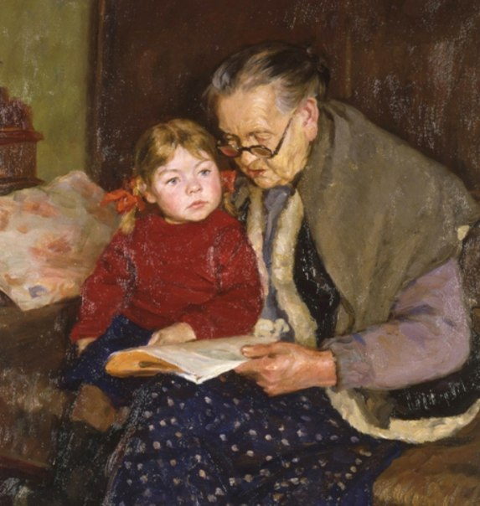
Ничего страшного!

Slide 8
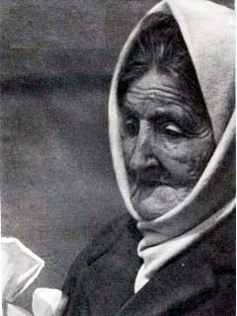
«Бабушка сумела убедить меня, как, наверное, убеждала не раз тяжелобольных, что там, за труднодоступными хребтами, долина спасения»

Slide 9
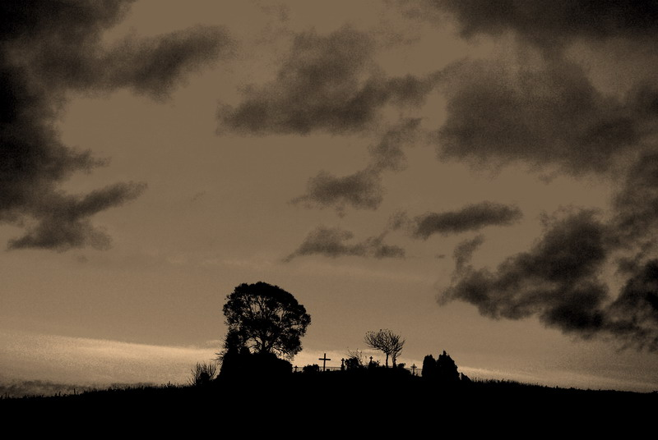

Slide 10
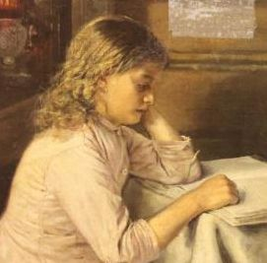
Сочинение «Главный человек в моей жизни»

Slide 11
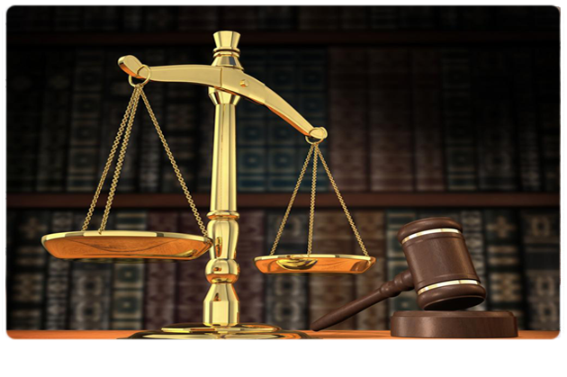
«По закону, по справедливости…»

Slide 12
Верочка

Slide 13
Проблемы
Проблема отношения родителей с детьми
Проблема нравственных качеств

Slide 14
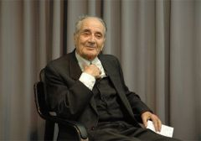
1978 год

Slide 15
